Slide 1
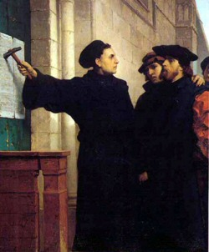
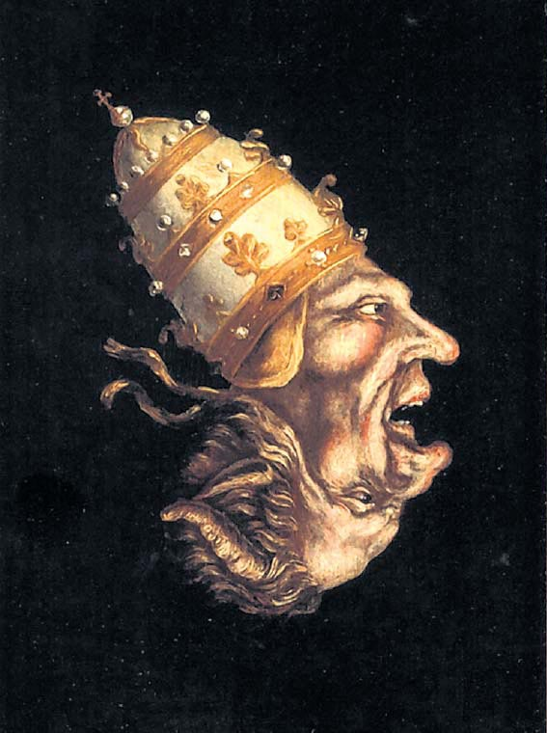
de Reformatie

Slide 2
Wat gaan we doen?
Lesdoelen
Wat weten jullie al?
De Reformatie Luthers kritiek Breuk in de kerk
Het Gevolg
Zelfstandig werken
Afsluiting
Wat gaan we doen?
Wat weten jullie al?
Lesdoelen
Vorige les
De Reformatie
Het Gevolg
Zelfstandig werken
Afsluiting

Slide 3
Wat weten jullie al?
Wat gaan we doen?
Wat weten jullie al?
Lesdoelen
Vorige les
De Reformatie
Het Gevolg
Zelfstandig werken
Afsluiting

Slide 4
Lesdoelen
Aan het eind van de les kunnen jullie uitleggen;
Welke punten van kritiek Luther had op de katholieke kerk;
Hoe de reactie van de Katholieke kerk op Luther die een breuk veroorzaakte in de kerk;
Welke nieuwe vormen van geloof er ontstonden en minimaal 3 eigenschappen van deze geloven benoemen;
KA:
20. de protestantse reformatie had splitsing van de christelijke kerk in West-Europa tot gevolg
Wat gaan we doen?
Wat weten jullie al?
Lesdoelen
Vorige les
De Reformatie
Het Gevolg
Zelfstandig werken
Afsluiting
Begrippen
Lutheranisme
De Reformatie
protestantisme
Calvinisme
Contra-reformatie

Slide 5
Vorige les
Wat gaan we doen?
Wat weten jullie al?
Lesdoelen
Vorige les
De Reformatie
Het Gevolg
Zelfstandig werken
Afsluiting
Weten jullie nog?
Investituurstrijd
De Renaissance

Slide 6
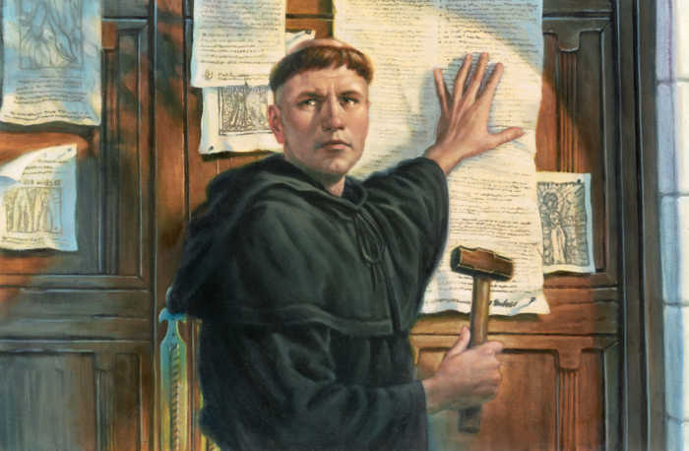
De Reformatie
De Reformatie – Luthers kritiek
4 aspecten:
Aflaathandel;
De heiligenverering;
Sacramenten;
Organisatie van de kerk;
Sacramenten: (heilig)
De doop
Het vormsel
Eucharistie (Avondmaal)
Biecht
Huwelijk
Sacrament voor de zieken
Wijding tot priester
Wat gaan we doen?
Wat weten jullie al?
Lesdoelen
Vorige les
De Reformatie
Het Gevolg
Zelfstandig werken
Afsluiting

Slide 7
De Reformatie
De Reformatie – Breuk in de kerk
Luther wilde de kerk van binnenuit hervormen;
De kerk reageerde zeer afwijzend;
Dankzij de boekdrukkunst verspreidde Luthers ideeën snel;
Naast Luther was er ook Calvijn
Volgers bouwden kerken
Voor een vergelijking zie blz. 103 van je boek
Wat gaan we doen?
Wat weten jullie al?
Lesdoelen
Vorige les
De Reformatie
Het Gevolg
Zelfstandig werken
Afsluiting

Slide 8
Het Gevolg
Wat was het gevolg ?
Ontstaan Lutheranisme (protestantisme)
Ontstaan Calvinisme
Ontstaan Anglicaanse kerk
Godsdienstoorlogen in Europa 1517 – 1555 “Cuius regio, eius religio” Godsdienstvrede van Augsberg
Het conflict in de Nederlanden dat resulteerde in de stichting van de Nederlandse staat (daarover volgende week meer)
Wat gaan we doen?
Wat weten jullie al?
Lesdoelen
Vorige les
De Reformatie
Het Gevolg
Zelfstandig werken
Afsluiting

Slide 9
Zelfstandig werken
Wat gaan we doen?
Wat weten jullie al?
Lesdoelen
Vorige les
De Reformatie
Het Gevolg
Zelfstandig werken
Afsluiting
Maak nu de opdrachten 1, 3 en 4

Slide 10
Afsluiting
Aan het eind van de les kunnen jullie uitleggen;
Welke punten van kritiek Luther had op de katholieke kerk;
Hoe de reactie van de Katholieke kerk op Luther die een breuk veroorzaakte in de kerk;
Welke nieuwe vormen van geloof er ontstonden en minimaal 3 eigenschappen van deze geloven benoemen;
KA:
20. de protestantse reformatie had splitsing van de christelijke kerk in West-Europa tot gevolg
Wat gaan we doen?
Wat weten jullie al?
Lesdoelen
Vorige les
De Reformatie
Het Gevolg
Zelfstandig werken
Afsluiting
Begrippen
Lutheranisme
De Reformatie
protestantisme
Calvinisme
Contra-reformatie
Volgende keer:
H6.1 De opstand in Europees perspectief

